Slide 1
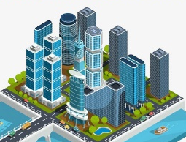
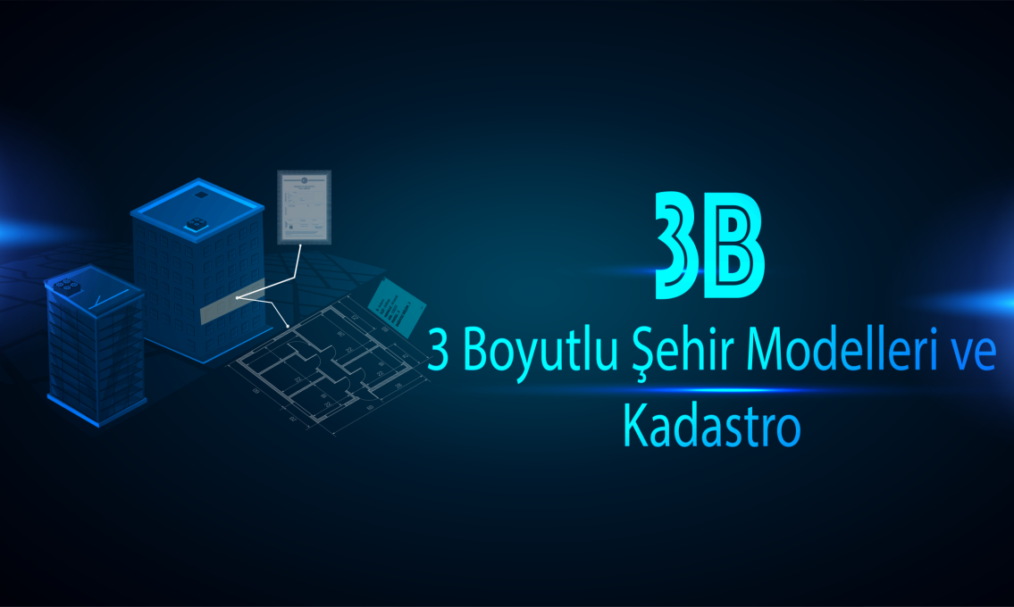
3B ŞEHİR MODELLERİ VE
3B KADASTRO PROJESİ (Amasya ili Pilot Proje)
*Çok boyutlu kadastroya geçiş
*Yapılaşmalara yönelik yasal ve fiili durum farklılıklarının tespiti ve fiili durumun tapu sicili ile kadastro paftalarına gösterilmesi
*Konut stokunun belirlenmesi
*Kentsel dönüşüm çalışmaları için altlık sağlanması
*Deprem gibi doğal afetlerde taşınmaz ve kullanıcı bilgilerine hızlı ulaşım
*Vergilendirme amaçlı toplu değerleme çalışmaları

Slide 2
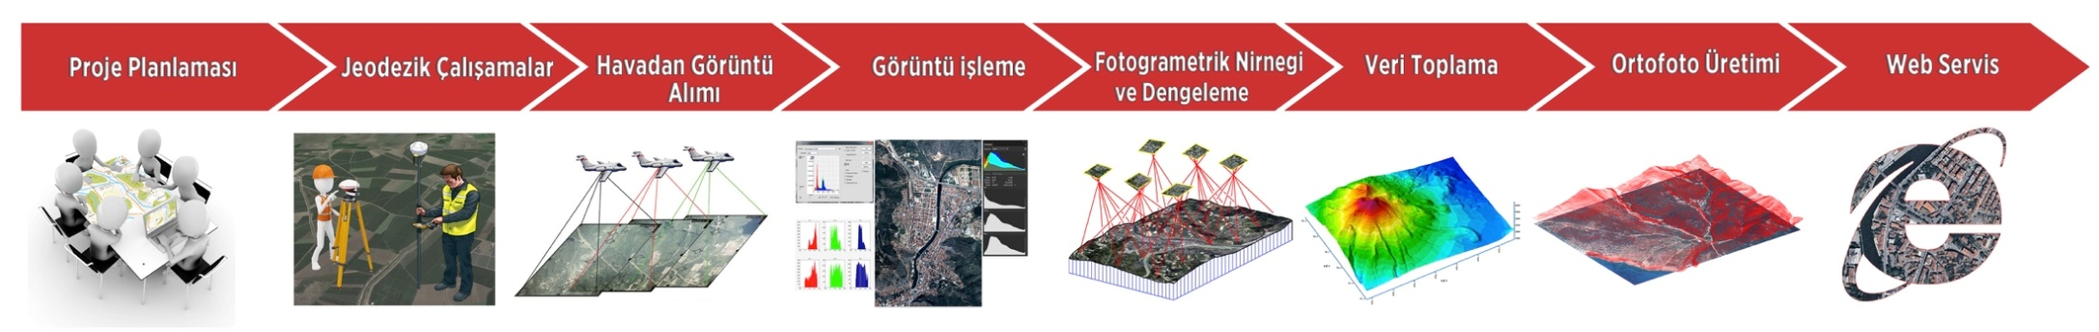

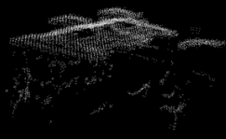
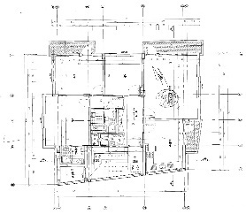
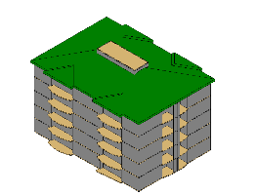
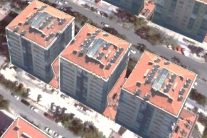
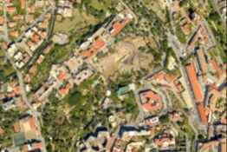
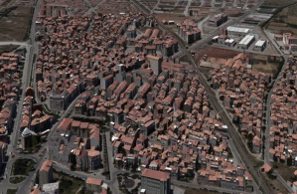
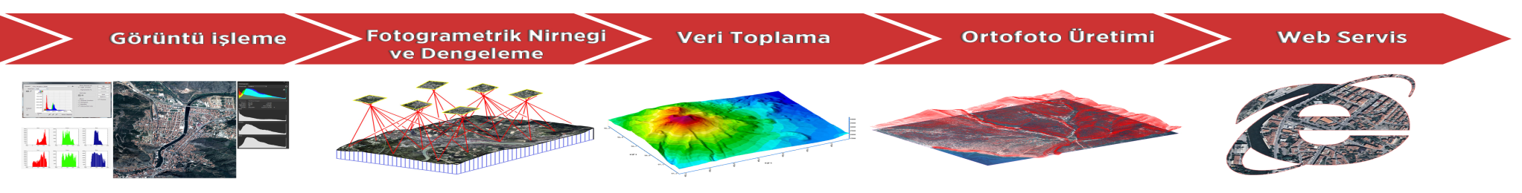
3B ŞEHİR MODELLERİ - Üretim Aşamaları
Proje Planlaması
Jeodezik Çalışmalar
Eğik Hava Kamerası ile Görüntü Alımı
Ham Görüntüleri işleme
Fotogrametrik Dengeleme
Nadir ve Oblik Görüntülerden Nokta Bulutu Oluşturma
Görüntülerden 3 Boyutlu Bina Modeli Oluşturma
Nadir Görüntülerden Ortofoto ve True ortofoto Üretimi
Mimari Proje Sayısallaştırma
Mimari Proje Modelleme
3 Boyutlu Kent Modeli oluşturma
3 Boyutlu Kent Modellerinin Web Ortamında Sunulması

